Slide 1





THỔ NHƯỠNG VIỆT NAM
BÀI 9
GV dạy: Bùi Thị Thủy
ĐỊA LÍ 8

Slide 2

LỚP
8
PHẦN ĐỊA LÍ
BÀI 9. THỔ NHƯỠNG VIỆT NAM
NỘI DUNG BÀI HỌC
1
TÍNH CHẤT NHIỆT ĐỚI GIÓ MÙA CỦA LỚP PHỦ THỔ NHƯỠNG
2
BA NHÓM ĐẤT CHÍNH
3
TÍNH CẤP THIẾT CỦA VẤN ĐỀ CHỐNG THOÁI HÓA ĐẤT
4
LUYỆN TẬP VÀ VẬN DỤNG

Slide 3


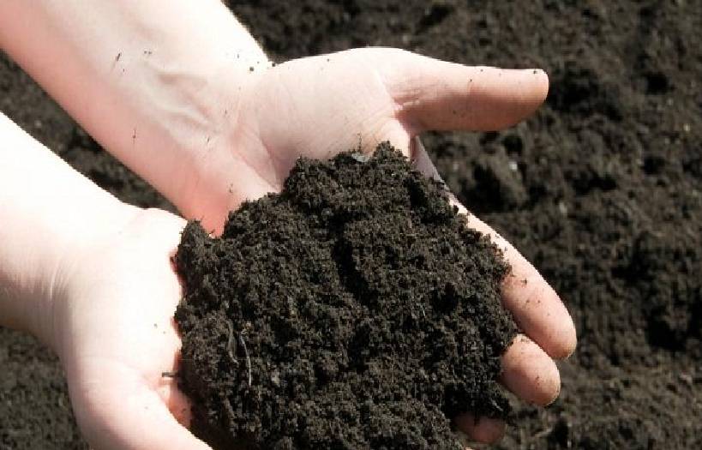


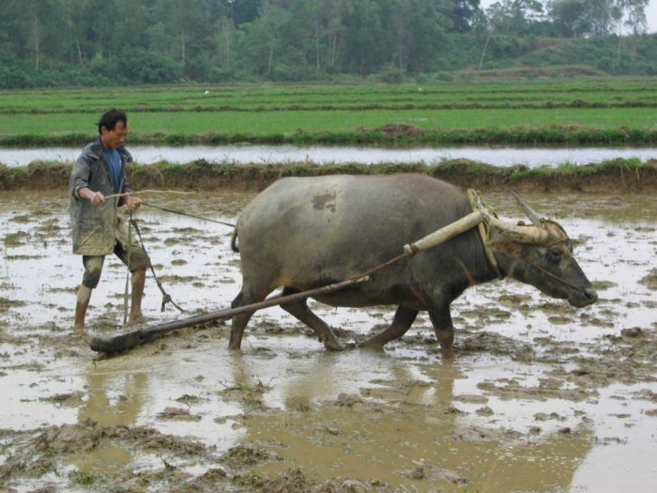

BÀI 9
1
TÍNH CHẤT NHIỆT ĐỚI GIÓ MÙA CỦA LỚP PHỦ
THỔ NHƯỠNG
Quan sát các hình ảnh và kiến thức đã học, hãy cho biết thổ nhưỡng là gì? Những nhân tố nào đã tác động đất sự hình thành thổ nhưỡng nước ta?
- Thổ nhưỡng là lớp vật chất mỏng, vụn bở, bao phủ trên bề mặt các lục địa và đảo, được đặc trưng bởi độ phì.
- Các nhân tố hình thành đất ở nước ta: đá mẹ, khí hậu, sinh vật, địa hình, thời gian, con người.
Thổ nhưỡng
Cày cấy trong nông nghiệp

Slide 4
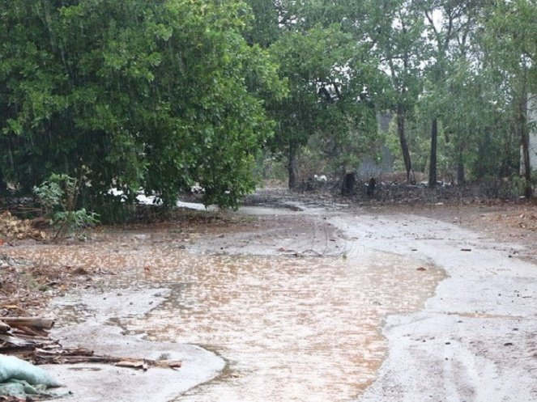
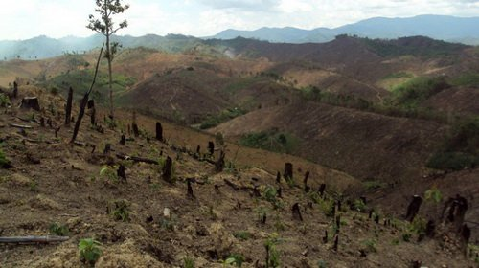
BÀI 9
1
TÍNH CHẤT NHIỆT ĐỚI GIÓ MÙA CỦA LỚP PHỦ
THỔ NHƯỠNG
Quan sát các hình ảnh và kênh chữ SGK, giải thích vì sao thổ nhưỡng nước ta mang tính chất nhiệt đới gió mùa?
- Ở khu vực nhiệt đới ẩm gió mùa, quá trình phong hoá diễn ra với cường độ mạnh.
- Lượng mưa tập trung theo mùa rửa trôi các chất badơ dễ tan đồng thời tích tụ oxit sắt và oxit nhôm.
- Một số nơi mất đi lớp phủ thực vật.
Mùa mưa
Đồi trọc mất lớp phủ thực vật

Slide 5
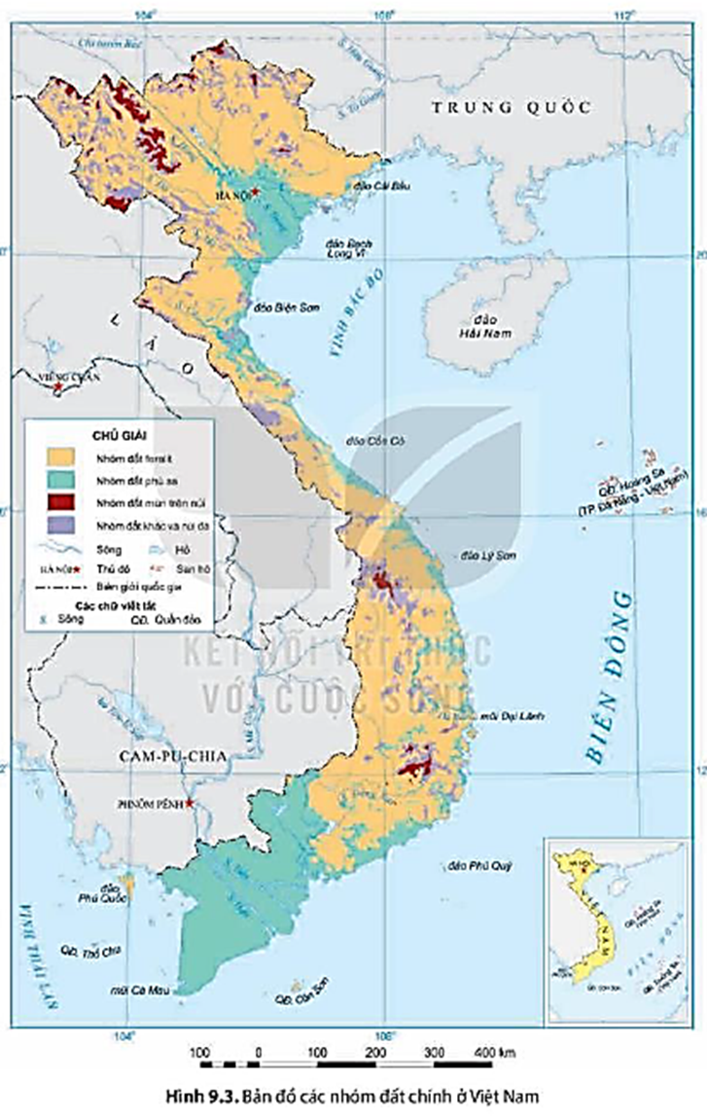
BÀI 9
1
TÍNH CHẤT NHIỆT ĐỚI GIÓ MÙA CỦA LỚP PHỦ
THỔ NHƯỠNG
Quan sát hình 9.3 và kênh chữ SGK, nêu biểu hiện của tính chất nhiệt đới gió mùa của lớp phủ thổ nhưỡng. Kể tên các nhóm đất chính ở nước ta.
- Biểu hiện:
+ Lớp thổ nhưỡng dày.
+ Quá trình feralit là quá trình hình thành đất đặc trưng của nước ta.
+ Đất feralit thường bị rửa trôi, xói mòn mạnh.
- Có 3 nhóm đất chính: đất feralit, đất phù sa và đất mùn núi cao.

Slide 6


BÀI 9
1
TÍNH CHẤT NHIỆT ĐỚI GIÓ MÙA CỦA LỚP PHỦ
THỔ NHƯỠNG
- Lớp phủ thổ nhưỡng dày.
- Quá trình feralit là quá trình hình thành đất đặc trưng của nước ta.
- Đất feralit thường bị rửa trôi, xói mòn mạnh.

Slide 7

BÀI 9
2
BA NHÓM ĐẤT CHÍNH
HOẠT ĐỘNG NHÓM
Thời gian: 15 phút
NHIỆM VỤ
* NHÓM 1, 2: Quan sát hình 9.3, các hình ảnh và kênh chữ SGK:
- Cho biết nhóm đất feralit chiếm diện tích bao nhiêu? Xác định sự phân bố nhóm đất feralit trên bản đồ.
- Trình bày đặc điểm của nhóm đất feralit.
- Phân tích giá trị sử dụng của nhóm đất feralit trong sản xuất nông, lâm nghiệp.
* NHÓM 3, 4: Quan sát hình 9.3, các hình ảnh và kênh chữ SGK:
- Cho biết nhóm đất phù sa chiếm diện tích bao nhiêu? Xác định sự phân bố nhóm đất phù sa trên bản đồ.
- Trình bày đặc điểm của nhóm đất phù sa.
- Phân tích giá trị sử dụng của nhóm đất phù sa trong sản xuất nông nghiệp, thủy sản.
* NHÓM 5, 6: Quan sát hình 9.3, các hình ảnh và kênh chữ SGK:
- Cho biết nhóm đất mùn núi cao chiếm diện tích bao nhiêu? Xác định sự phân bố nhóm đất mùn núi cao trên bản đồ.
- Trình bày đặc điểm của nhóm đất mùn núi cao.
- Cho biết giá trị sử dụng của nhóm đất mùn núi cao.

Slide 9
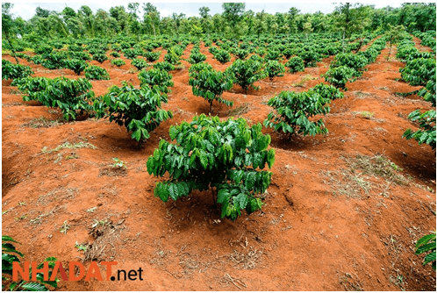
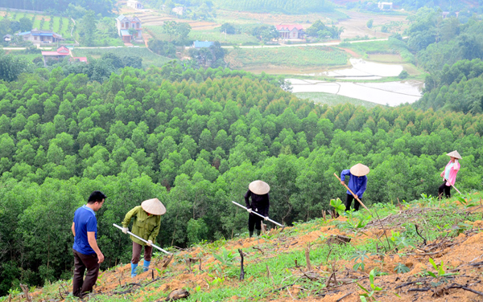
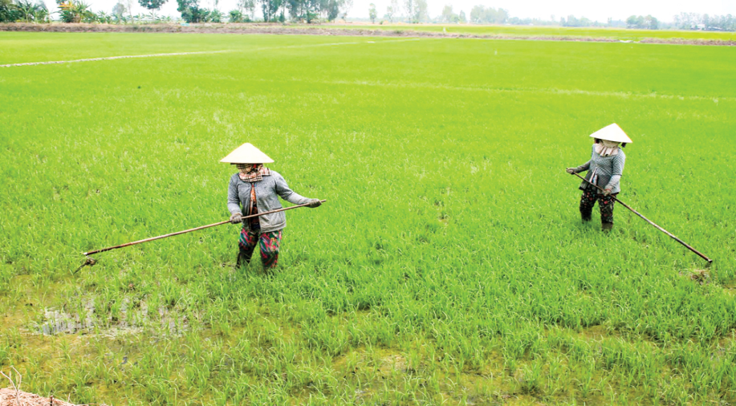
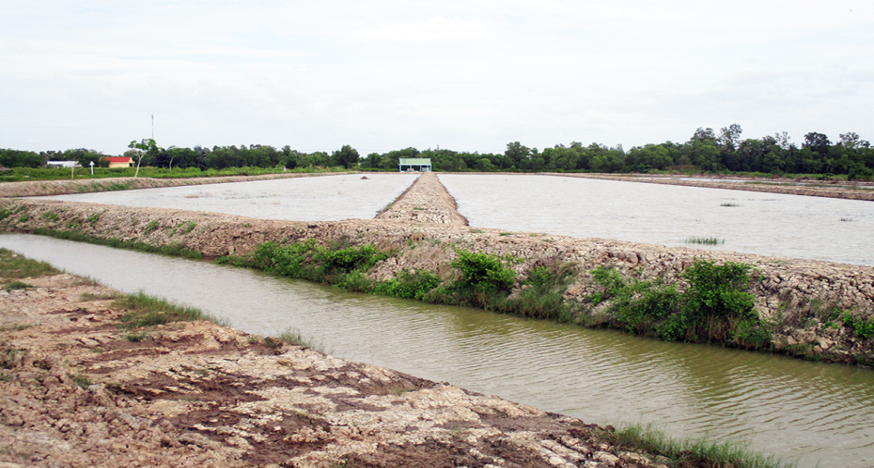
BÀI 9
2
BA NHÓM ĐẤT CHÍNH
Trồng cà phê trên đất feralit
Trồng rừng đầu nguồn
Trồng lúa trên đất phù sa
Nuôi tôm ở ĐB. Sông Cửu Long

Slide 10
HỌC SINH XÁC ĐỊNH PHẦN MÀU CAM NHẠT

Slide 11
BÀI 9
2
BA NHÓM ĐẤT CHÍNH
- Đất feralit chiếm tới 65% diện tích đất tự nhiên.
- Phân bố: ở các tỉnh trung du và miền núi, từ độ cao 1600 đến 1700m trở xuống gồm đất feralit trên đá vôi phân bố ở Tây Bắc, Đông Bắc và Bắc Trung Bộ, đất feralit trên đá bazan phân bố ở Tây Nguyên và Đông Nam Bộ.
- Đặc điểm:
+ Có chứa nhiều oxit sắt và oxit nhôm tạo nên màu đỏ vàng.
+ Lớp vỏ phong hóa dày thoáng khí, dễ thoát nước, đất chua, nghèo các chất badơ và mùn.
+ Đất feralit trên đá badan và đá vôi có độ phì cao nhất.
- Giá trị sử dụng:
+ Trong lâm nghiệp: thích hợp phát triển rừng sản xuất với các loại cây như thông, bạch đàn, xà cừ, keo, cung cấp nguyên liệu cho công nghiệp chế biến gỗ.
+ Trong nông nghiệp: trồng các cây công nghiệp lâu năm (chè, cà phê, cao su, hồ tiêu,…), cây dược liệu (quế, hồi, sâm,…), trồng các loại cây ăn quả như: bưởi, cam, xoài…
2

Slide 12
BÀI 9
2
BA NHÓM ĐẤT CHÍNH
a. Nhóm đất feralit
- Chiếm tới 65% diện tích đất tự nhiên.
- Phân bố: ở các tỉnh trung du và miền núi, từ độ cao 1600 đến 1700m trở xuống.
- Đặc điểm:
+ Chứa nhiều oxit sắt và oxit nhôm tạo nên màu đỏ vàng.
+ Có lớp vỏ phong hóa dày thoáng khí, dễ thoát nước, đất chua, nghèo các chất badơ và mùn.
- Giá trị sử dụng:
+ Trong lâm nghiệp: thích hợp phát triển rừng sản xuất.
+ Trong nông nghiệp: trồng các cây công nghiệp lâu năm, cây dược liệu và các loại cây ăn quả.

Slide 13
HỌC SINH XÁC ĐỊNH PHẦN MÀU XANH

Slide 14
BÀI 9
2
BA NHÓM ĐẤT CHÍNH
- Chiếm khoảng 24% diện tích đất tự nhiên.
- Phân bố: chủ yếu ở đồng bằng sông Hồng, đồng bằng sông Cửu Long và các đồng bằng duyên hải miền Trung.
- Đặc điểm: có độ phì cao, rất giàu dinh dưỡng.
+ Đất phù sa sông Hồng: ít chua, tơi xốp, giàu chất dinh dưỡng.
+ Đất phù sa sông Cửu Long: đất phù sa ngọt có độ phì cao.
+ Đất phù sa ở dải đồng bằng ven biển miền Trung: độ phì thấp hơn, nhiều cát, ít phù sa sông.
- Giá trị sử dụng:
+ Trong nông nghiệp: phù sa là nhóm đất phù hợp để sản xuất lương thực, cây công nghiệp hàng năm và cây ăn quả.
+ Trong thủy sản: vùng đất phèn, đất mặn tạo điều kiện thuận lợi cho việc đánh bắt thuỷ sản, ở các rừng ngập mặn ven biển, các bãi triều ngập nước và ở cửa sông lớn thuận lợi cho nuôi trồng nhiều loại thuỷ sản nước lợ và nước mặn.
4

Slide 15
BÀI 9
2
BA NHÓM ĐẤT CHÍNH
b. Nhóm đất phù sa
- Chiếm khoảng 24% diện tích đất tự nhiên.
- Phân bố: chủ yếu ở đồng bằng sông Hồng, đồng bằng sông Cửu Long và các đồng bằng duyên hải miền Trung.
- Đặc điểm: có độ phì cao, rất giàu dinh dưỡng.
- Giá trị sử dụng:
+ Trong nông nghiệp: sản xuất lương thực, cây công nghiệp hàng năm và cây ăn quả.
+ Trong thủy sản: thuận lợi cho việc đánh bắt và nuôi trồng thủy sản.

Slide 16
HỌC SINH XÁC ĐỊNH PHẦN MÀU ĐỎ

Slide 17
BÀI 9
2
BA NHÓM ĐẤT CHÍNH
- Chiếm khoảng 11% diện tích đất tự nhiên.
- Phân bố rải rác ở các khu vực núi có độ cao từ 1600 - 1700 m trở lên.
Đặc điểm: Được hình thành trong điều kiện khí hậu cận nhiệt đới và ôn đới núi cao, nhiệt độ thấp khiến quá trình phong hóa, phân giải các chất hữu cơ diễn ra chậm nên đất giàu mùn, địa hình cao, độ dốc lớn nên tầng đất mỏng.
Giá trị sử dụng: thích hợp trồng rừng phòng hộ đầu nguồn.
6

Slide 18
BÀI 9
2
BA NHÓM ĐẤT CHÍNH
c. Nhóm đất mùn núi cao
- Chiếm khoảng 11% diện tích đất tự nhiên.
- Phân bố: rải rác ở các khu vực núi có độ cao từ 1600 - 1700 m trở lên.
- Đặc điểm: đất giàu mùn, tầng đất mỏng.
- Giá trị sử dụng: thích hợp trồng rừng phòng hộ đầu nguồn.

Slide 19

BÀI 9
3
TÍNH CẤP THIẾT CỦA VẤN ĐỀ CHỐNG THOÁI
HÓA ĐẤT
HOẠT ĐỘNG NHÓM
Thời gian: 10 phút
NHIỆM VỤ
* NHÓM 1, 2, 3 VÀ 4: Quan sát video clip, các hình ảnh và kênh chữ SGK, hãy:
- Nêu thực trạng thoái hóa đất ở nước ta.
- Nguyên nhân nào gây nên tình trạng thoái hóa đất ở nước ta?
* NHÓM 5, 6, 7 VÀ 8: Quan sát video clip, các hình ảnh và kênh chữ SGK, cho biết:
- Nêu hậu quả của việc thoái hóa đất ở nước ta.
- Nêu các biện pháp chống thoái hóa đất ở nước ta hiện nay.

Slide 20
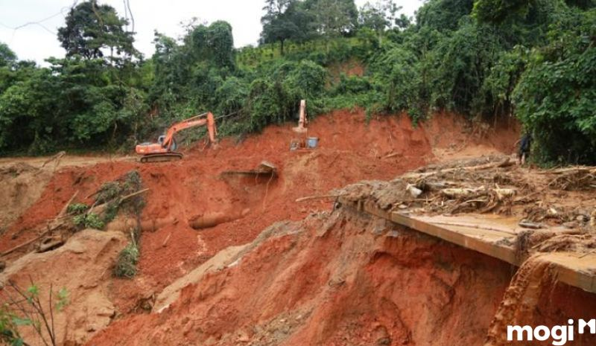
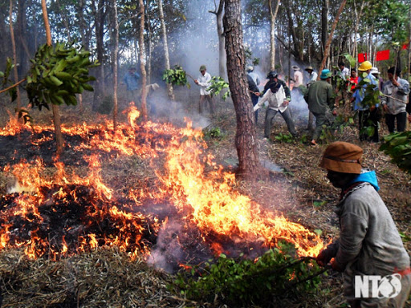
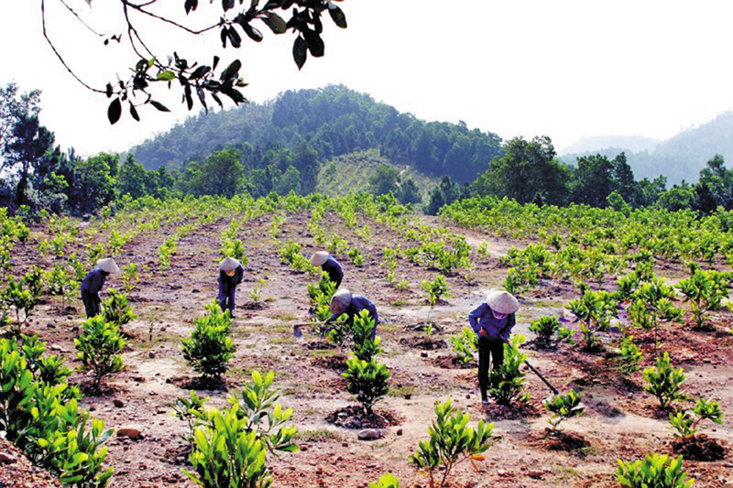
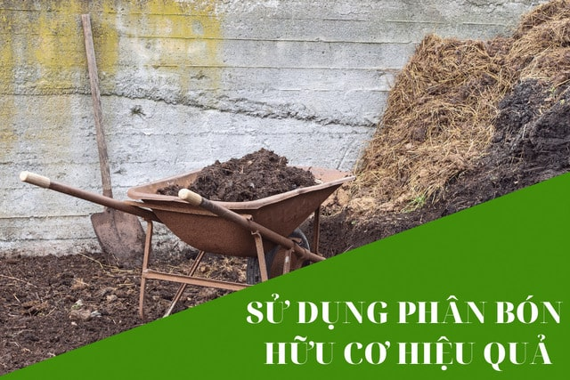
BÀI 9
3
TÍNH CẤP THIẾT CỦA VẤN ĐỀ CHỐNG THOÁI
HÓA ĐẤT
Xói mòn đất
Đốt rừng làm nương rẫy
Trồng và bảo vệ rừng
Sử dụng bón phân hữu cơ

Slide 21
BÀI 9
3
TÍNH CẤP THIẾT CỦA VẤN ĐỀ CHỐNG THOÁI
HÓA ĐẤT
NHÓM 3
Thực trạng
Nhiều diện tích đất ở trung du và miền núi bị rửa trôi, xói mòn, bạc màu, trở nên khô cằn, nghèo dinh dưỡng; nguy cơ hoang mạc hoá có thể xảy ra ở khu vực duyên hải Nam Trung Bộ.
Đất ở nhiều vùng cửa sông, ven biển bị suy thoái do nhiễm mặn, nhiễm phèn, ngập úng và có xu hướng ngày càng tăng.
Nguyên nhân
Do tự nhiên: nước ta có ¾ diện tích đất ở vùng đồi núi, có độ dốc cao, lượng mưa lớn và tập trung theo mùa. Biến đổi khí hậu làm gia tăng tình trạng hạn hán, ngập lụt, nước biển dâng.
Do con người: nạn phá rừng lấy gỗ, đốt rừng làm nương gẫy, chưa quan tâm đến cải tạo đất, lạm dụng chất hóa học trong sản xuất.

Slide 22
BÀI 9
3
TÍNH CẤP THIẾT CỦA VẤN ĐỀ CHỐNG THOÁI
HÓA ĐẤT
- Thực trạng:
+ Nhiều diện tích đất ở trung du và miền núi bị rửa trôi, xói mòn, bạc màu, trở nên khô cằn, nghèo dinh dưỡng; nguy cơ hoang mạc hoá có thể xảy ra ở khu vực duyên hải Nam Trung Bộ.
+ Đất ở nhiều vùng cửa sông, ven biển bị suy thoái do nhiễm mặn, nhiễm phèn, ngập úng và có xu hướng ngày càng tăng.

Slide 23
BÀI 9
3
TÍNH CẤP THIẾT CỦA VẤN ĐỀ CHỐNG THOÁI
HÓA ĐẤT
NHÓM 7
Hậu quả
Độ phì của đất giảm, mất chất dinh dưỡng, khiến năng suất cây trồng bị ảnh hưởng.
Nhiều nơi đất bị thoái hóa nặng không thể sử dụng cho trồng trọt.
Biện pháp
Bảo vệ rừng và trồng rừng: bảo vệ rừng phòng hộ đầu nguồn, ven biển; trồng cây phủ xanh đất trống, đồi núi trọc để hạn chế quá trình xói mòn đất.
Củng cố và hoàn thiện hệ thống đê biển, hệ thống công trình thủy lợi để duy trì nước ngọt thường xuyên, hạn chế tối đa tình trạng khô hạn, mặn hoá, phèn hoá.
Bổ sung các chất hữu cơ cho đất, nhằm: cung cấp chất dinh dưỡng, bổ sung các vi sinh vật cho đất và làm tăng độ phì nhiêu của đất.

Slide 24
BÀI 9
3
TÍNH CẤP THIẾT CỦA VẤN ĐỀ CHỐNG THOÁI
HÓA ĐẤT
- Biện pháp:
+ Bảo vệ rừng và trồng rừng.
+ Củng cố và hoàn thiện hệ thống đê biển, hệ thống công trình thủy lợi.
+ Bổ sung các chất hữu cơ, các vi sinh vật cho đất và làm tăng độ phì nhiêu của đất.

Slide 25

BÀI 9
EM CÓ BIẾT?
- Đá mẹ là nguồn gốc cung cấp vật chất vô cơ cho đất. Đá mẹ có ảnh hưởng đến màu sắc và tính chất của đất.
- Khí hậu, đặc biệt là nhiệt độ và lượng mưa, quyết định mức độ rửa trôi, thúc đẩy quá trình hòa tan, tích tụ hữu cơ.
- Sinh vật đóng vai trò quan trọng trong quá trình hình thành đất. Thực vât cung cấp vật chất hữu cơ, vi sinh vật phân giải xác súc vật tạo mùn, động vật làm đất tơi xốp hơn.

Slide 26

BÀI 9
4
LUYỆN TẬP VÀ VẬN DỤNG
a. Luyện tập
Hoàn thành bảng về giá trị sử dụng của đất feralit và đất phù sa vào vở.
Nhóm đất | Giá trị sử dụng
Đất feralit | - Trong lâm nghiệp: thích hợp phát triển rừng sản xuất. - Trong nông nghiệp: trồng các cây công nghiệp lâu năm, cây dược liệu và các loại cây ăn quả.
Đất phù sa | - Trong nông nghiệp: sản xuất lương thực, cây công nghiệp hàng năm và cây ăn quả. - Trong thủy sản: thuận lợi cho việc đánh bắt và nuôi trồng thủy sản.

Slide 27
BÀI 9
4
LUYỆN TẬP VÀ VẬN DỤNG
b. Vận dụng
Tìm hiểu về tài nguyên đất ở địa phương nơi em sinh sống và viết một báo cáo ngắn về nhóm đất chủ yếu ở địa phương và giá trị sử dụng.
TÀI NGUYÊN ĐẤT Ở TPHCM
- Đất xám phù sa cổ: tuy nghèo dinh dưỡng nhưng đất có tầng dày nên thích hợp cho việc trồng cây công nghiệp hàng năm, cây thực phẩm…, có khả năng cho năng suất và hiệu quả kinh tế cao, nếu áp dụng biện pháp luân canh, thâm canh tốt. Nền đất xám phù hợp đối với sử dụng bố trí các công trình xây dựng cơ bản.
- Đất phù sa: được khai thác để trồng lúa, trồng mía, dứa (thơm) hay lạc (đậu phộng) phụ thuộc vào mức độ cải tạo đất. Đất phù sa thích hợp cho việc trồng lúa, đất mặn đang khai thác để trồng rừng, đặc biệt là đước.

